Slide 1
광고 속 노동인권
직장 내 괴롭힘의 금지
20160463 김은서
20160639 장윤정
20160470 김지수

Slide 2
목차
조원 소개
선정 광고
광고 속 근로기준법 위반 내용
관련 법 조항
사회 문제
항의 메일
피드백

Slide 3

선정 광고
Notes:
https://www.youtube.com/watch?v=AZFTRryoEfM&feature=share

Slide 4
선정 광고
제76조의2(직장 내 괴롭힘의 금지)
사용자 또는 근로자는 직장에서의 지위 또는 관계 등의 우위를 이용하여 업무상 적정범위를 넘어 다른 근로자에게 신체적·정신적 고통을 주거나 근무환경을 악화시키는 행위(이하 "직장 내 괴롭힘"이라 한다)를 하여서는 아니 된다.

Slide 5
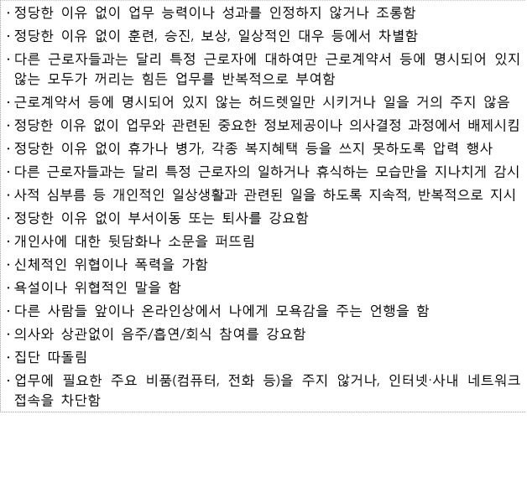

선정 광고

Slide 6
물 가져오게 하기
계산 맡기기
업무 미루기
점심 메뉴 고르게 하기
위반 내용

Slide 7
위반 내용
제76조의2(직장 내 괴롭힘의 금지)
사용자 또는 근로자는 직장에서의 지위 또는 관계 등의 우위를 이용하여 업무상 적정범위를 넘어 다른 근로자에게 신체적·정신적 고통을 주거나 근무환경을 악화시키는 행위(이하 "직장 내 괴롭힘"이라 한다)를 하여서는 아니 된다.

Slide 8
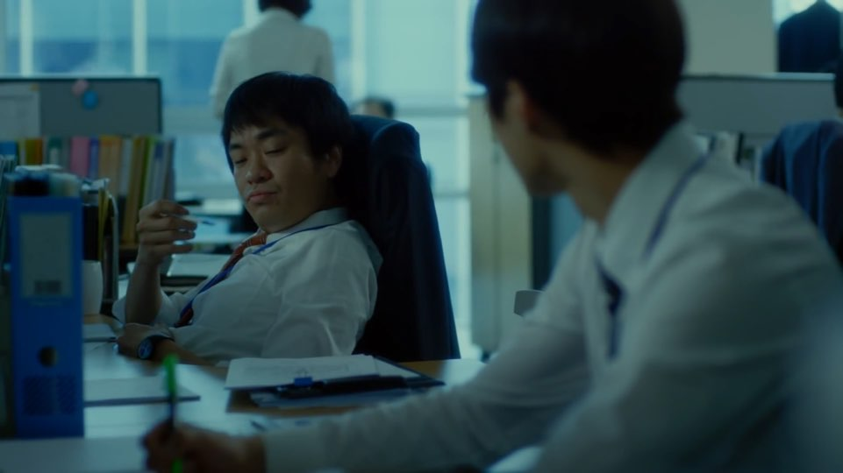
위반 내용

Slide 9
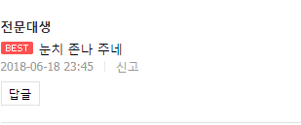
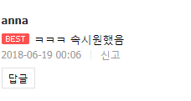
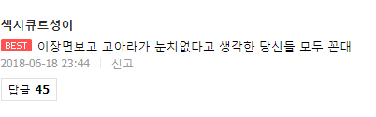
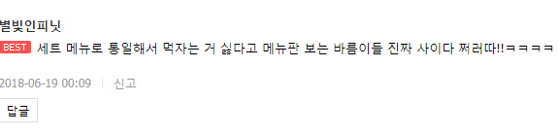
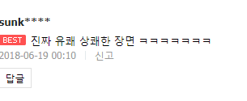
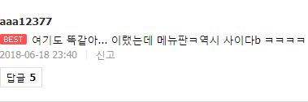

Slide 10
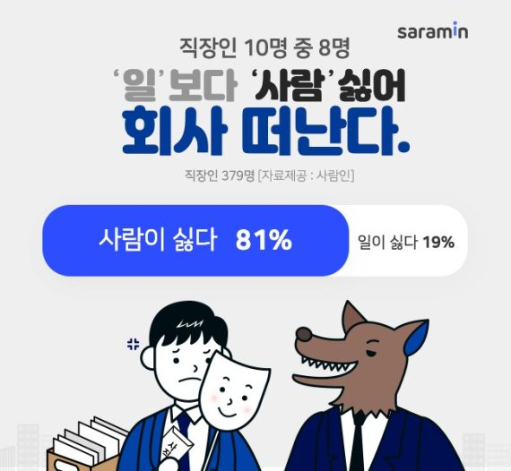
위반 내용
Notes:
https://tv.naver.com/v/3430409/list/224711
(31~1’36)

Slide 11

위반 내용
인간관계 스트레스
업무관련 스트레스
Notes:
https://tv.naver.com/v/3430409/list/224711
(31~1’36)

Slide 12
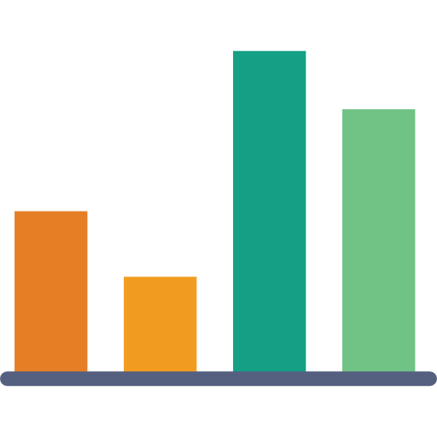
위반 내용

Slide 13
관련 조항
제76조의2
2019.01.15 신설
2019.07.16. 실시

Slide 14
관련 조항
제76조의3(직장 내 괴롭힘 발생 시 조치)

Slide 15
관련 조항
행위 요건
직장에서의 지위 또는 관계 등의 우위를 이용할 것
업무상 적정범위를 넘을 것
행위 장소
사적 공간에서 발생한 경우라도 해당
온라인 상에서 발생한 경우도 해당
신체적 정신적 고통을 주거나 근무환경을 악화시키는 행위일 것

Slide 16
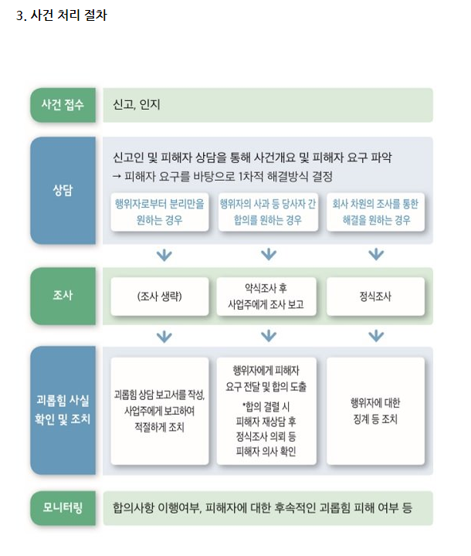
관련 조항

Slide 17


관련 조항

Slide 18


관련 조항
법으로 금지하되 처벌보다는 취업규칙 정비 등을 통해 자율적으로 예방하는 시스템을 구축하기 위해

Slide 19
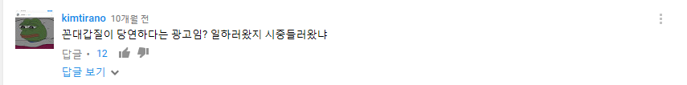
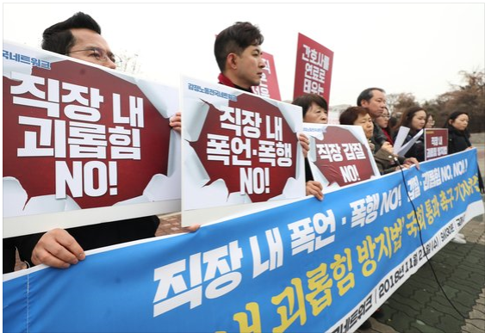


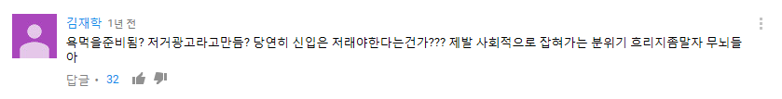


사회 문제

Slide 20
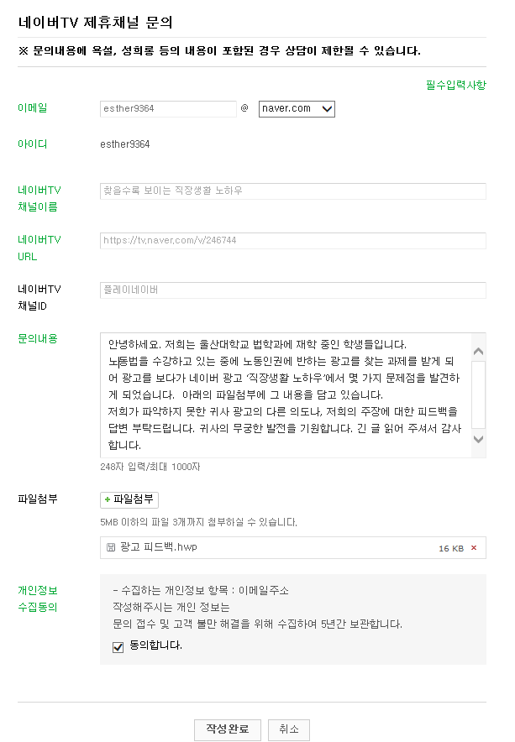
항의 메일

Slide 21
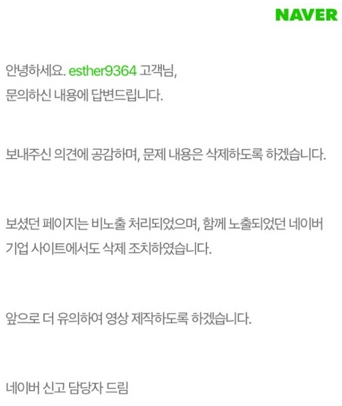
피드백

